Slide 1
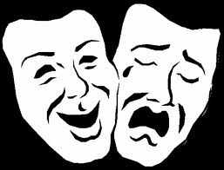
OSOBNOST
a
její vztah ke zdraví

Slide 2

Vlastnosti a temperament osobnosti silně ovlivňují to, zda se v životě „z/hroutíme“.
http://temperament.wladik.net/
http://testosobnosti.zarohem.cz/

Slide 3
OsObnOst
Osobnost je individuální spojení biologických, psychologických a sociálních aspektů každého jedince.
Je utvářena ve vztazích mezi lidmi, prostředím a společností.
Má složku interpersonální (chování) a intrapsychickou (prožívání), které se navzájem ovlivňují.
Osobnost se vždy projevuje jako celek.

Slide 4
Co má vliv na změnu/vývoj osobnosti?
Zkušenosti
Vědomosti
Hodnoty
Zážitky
Tělesné změny

Slide 5
Není osobnost jako osobnost
Psychologické versus laické pojetí osobnosti.

Slide 6
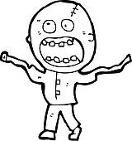
Normální a duševně zdravá osobnost
autoregulovaná
2. s adekvátními mentálními reprezentacemi
3. přizpůsobená
4. individualizovaná
5. stabilizovaně integrovaná
Notes:
1. autoregulovanou, která má adekvátní pocit identity, sebehodnocení, sebecit a sebedůvěru a je schopna řešit své problémy relativně nezávisle a převážně sama;
2. s adekvátními mentálními reprezentacemi světa, dostatečně objektivně percipující realitu;
3. přizpůsobenou ustáleným společenským kritériím a jednající v jejich rámci;
4. individualizovanou dispozičně i zkušenostmi získanými vzorci chování;
5. stabilizovaně integrovanou, tj. takovou, jejíž všechny složky fungují jednotně, celistvě a v koordinaci s jinými, její názory, postoje a způsoby chování jsou situačně i v čase adekvátně stabilní a která má adekvátní pocit životního smyslu.

Slide 7
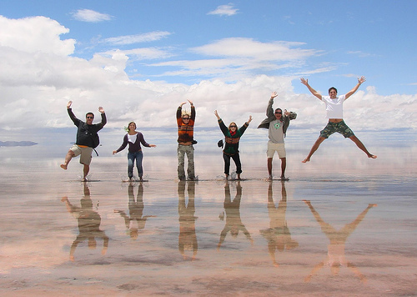


Zdravá osobnost
Hrát si
Pracovat
Milovat

Slide 8

OSOBNOST S VYŠŠÍ MÍROU ZDRAVÍ
(health-prone personality)
představa o vlastní schopnosti řídit chod dění
optimismus
nezdolnost
OSOBNOST SE SKLONEM K NEMOCEM
(disease-prone personality)
pesimistický způsob vykládání toho, co se děje
depresivita
agresivita

Slide 9
Osobnost typu A
Tito lidé mají společný komplex nadměrné aktivity (action emotion complex):
výrazná snaha intenzivně pracovat
snaha dělat neustále více a více ve stále kratším čase
angažovat se na hranici únosnosti
Osobnostní znaky: rivalita, agresivita, nenávist, závist, netrpělivost.
Hlasitý projev, velká gestikulace.
„Nikdy!“ „Za žádnou cenu!“ „To je mé poslední slovo!“
Notes:
Friedman a Rosenman začali v roce 1960 ověřovat hypotézu, že chování typu A je rizikovým faktorem kardiovaskulárních onemocnění. Sledovali víc než 3 400 zdravých mužů střední sociální třídy v San Francisku –(Western Collaborative Group Study,WCGS), u kterých sledovali hladinu cholesterolu, způsob stravování, kouření, anamnézu zdravotního stavu a pomocí strukturovaného interview také typ chování A. Po osmi letech porovnávali výskyt kardiovaskulárních chorob u mužů s chováním typu A a typu B. Výsledky studie vyzněly v tom smyslu, že u mužů s typem chování A se rychleji vyvinou příznaky poškození srdečních cév a hrozí dříve infarkt myokardu. I při důkladnosti studie však ji někteří vědečtí pracovníci zpochybňovali, protože byla řízena stejnými pracovníky, kteří objevili chování typu A.

Slide 10
Osobnost typu A
Trpí jí asi 10 -15 % dospělé populace ve světě.
Je pro ně charakteristická esenciální hypertenze (vysoký krevní tlak).
Hypertonici trpívají potlačovanou agresivitou, ctižádostí, vnitřním neklidem, napětím. Většinou nepovolují tlaku, který na nich leží a nehledají únik v nemoci.
Nadměrná aktivace organismu člověka např. ve vysoce stresovém zaměstnání, afekty zlosti, hostilita (nepřátelské vztahy potlačené i vyjadřované), vysoký krevní tlak, dědičné dispozice, vysoká hladina cholesterolu v krvi, diabetes (cukrovka), kouření a obezita (otylost) mohou vést ke vzniku ischemické choroby srdeční (tj. omezení přísunu kyslíku a živin pro srdce).

Slide 11
Osobnost typu B
Relativně opačné charakteristiky k typu A.
Uvolněné chování, klidné, neuspěchané.
Tito jedinci mají inteligenci stejnou nebo i vyšší než typ A.
Pokud o něco usilují , výsledky je spíše povzbuzují a dodávají jim sebedůvěry. Nepohání je a nezneklidňují jak u „A“.
Pokud jedinci typu B onemocní, projevují se u nich nejčastěji neurotické a depresivní rysy.

Slide 12
Osobnost typu C
Lidé s pesimistickým viděním světa.
Na zátěž reagují pocity beznaděje, bezmocí a depresí. Tzv. syndrom HH amerického psychologa Martina Seligmana (helplessness and hopelessness).
Druhé lidi moc neobtěžují, mají mimořádnou úctu k autoritám, ochotni pomáhat druhým.
Chovají se závisle, podřízeně. Bývají velmi svědomití.
Jsou dosti neteční k signálům negativních změn ve svém zdravotním stavu.
Nedávají otevřeně najevo své záporné emoce. Popírají své trápení, své utrpení.

Slide 13
Osobnost typu C
Chtějí být stále společensky přijatelní a akceptováni.
Často se vyhýbají konfliktům (zejména ženy), čímž
se konflikty somatizují, protože se agrese obrací dovnitř jejich vlastního organismu.
Chovají se málo asertivně (neprosazují se).
Mívají sklon ke generalizovanému pocitu úzkosti.
Jsou neustále v napětí. Nezřídka se něčeho bojí. Stále je něco deprimuje.
Tito lidé jsou nejčastějšími onkologickými pacienty (cancer personality).

Slide 14
Osobnost typu D
Lidé, kteří mají sklon prožívat více negativní emoce.
Porucha sebehodnocení.
Snížená schopnost zvládat zátěž.
Tito lidé se brání jakékoli podobě změny a dávají přednost rutině. Rigidní rysy.
Tyto osobnosti často vyrůstaly v sociálně izolované rodině.
Depresivní osobnost.

Slide 15
Rozdíly v přístupu ke krizi
Julian Rotter: Jak lidé přistupují k obtížím a různým problémům. → (LOC – locus of control)
2 přístupy
lidé s vnitřním místem kontroly
Vychází ze sebe, z vlastních schopností, možností a dovedností, ze své iniciativy.
lidé s vnějším místem kontroly
Domnívají se, že situace se vyřeší sama v důsledku na nich nezávislé změny okolnosti. Iniciativa vzejde ze situace.
Mezi těmito dvěma extrémy se nachází každý z nás.

Slide 16
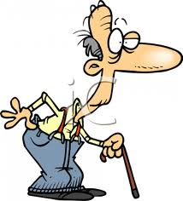
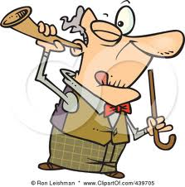
LOC studie
Zvládání životních problémů obyvatel domova důchodců (1977).
Experimentální skup. – možnost volit si aktivitu
Kontrolní skup. – o aktivitách rozhodovalo vedení
E. → 93 % obyvatel celkové zlepšení fyzického a psychického stavu.
K. → 73 % obyvatel zhoršení celkového psychického stavu.
Po 3 týdnech/ 18 měsících
M Míra svobody a odpověd-
nosti je přímo úměrná
zdravotnímu stavu!

Slide 17
Resilience
doslova pružnost (schopnost rychle se vzpamatovávat)
Osobnostní charakteristika typu „Nedat se a bojovat s těžkostí“
V češtině používáme termín „nezdolnost“
Charakteristiky resilientního člověka:
autonomie
schopnost požádat o pomoc druhé lidi v těžkých situacích
dobrá komunikace
vysoké sebehodnocení

Slide 18
Hardiness
Doslova osobnostní tvrdost
Tři charakteristiky:
Osoba věří, že je schopna řídit, kontrolovat dění.
Oddanost (do jaké míry se člověk ztotožňuje s tím, co dělá).
Chápání těžkých situací jako výzev k boji.
Tito lidé jsou tělesně a duševně zdravější, lépe se o sebe starají, častěji vyhledávají sociální opory…

Slide 19
Svědomitost
Osobnostní charakteristika, která pomáhá zvládat stres.
Zkoumány psychologické záznamy studentů z let 1921-1922.
Rozdělil na méně a více svědomité.
Svědomití studenti žili v průměru déle.
Nejspíše si osvojili zdravější způsoby života a lépe zvládali problémy.

Slide 20
Sebehodnocení, sebedůvěra
Lidé s nižším sebehodnocením mají pocity méněcennosti; cítí se méně milovaní; více se bojí vstoupit do rozhovoru s druhými lidmi; mají nižší úroveň asertivity.
Lidé s vysokým sebehodnocením jsou zvídavější; odvážněji se seznamují s novými věcmi a lidmi; jsou důvěřivější; asertivnější, ne však agresivní. Jsou odolnější při zvládání těžkostí.
Tvoří se v dětství, vliv má rodina a sociální okolí. Později také druh aktivity (práce) a úspěšnost v ní.

Slide 21

Optimismus
Očekávání, že výsledek dění jehož jsem účastni bude kladný.
a smysl pro humor ☺

